Slide 1
作业：
3－4页中的2-T1---2-T4
注意定义正方向
建议大家qq群提问，可以使更多同学思考并获益

Slide 2
上节回顾
1、位置矢量
2、运动方程和轨迹方程
f ( x, y, z )=0
3、位移
4、速度
矢量，
微元，
分离变量，
变量代换。
5、加速度
相对运动：

Slide 3
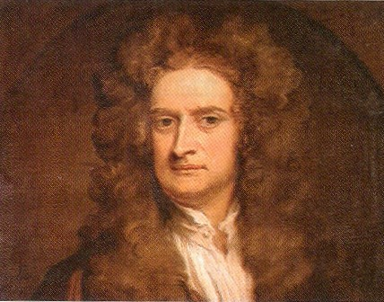
Issac Newton(1642-1727)
万有引力
数学
光学
力学
Notes:
牛顿由于发现了万有引力而创立了科学的天文学，由于进行光的分解而创立了科学的光学，由于创立了二项式定理和无限理论而创立了科学的数学，由于认识了力的本性而创立了科学的力学。

Slide 4
第2章 牛顿运动定律
Newton’s Laws of Motion
第1节 牛顿运动定律
一、牛顿第一定律
任何物体都保持静止或沿一直线作匀速运动的状态，除非有力加于其上迫使它改变这种状态。
数学表达式：
反映力和运动的定性关系。
惯性
阐明了两个重要物理概念
力
第一定律又称惯性定律。
Notes:
亚里斯托德（Aristotle）认为：物体的运动需要外界的作用来维持。
伽利略（Galileo）(斜面理想实验)认为：当一个球沿斜面向下滚动时，其速度增大，而向上滚动时速度减小。由此他推断，当球沿平面滚动时，其速度应不增不减。
牛顿（Newton）以其非凡的洞察力提出：任何物体，在排除所有外界影响的情况下，将永远保持恒定速度的运动。

Slide 5
二、牛顿第二定律
运动的改变与所加的动力成正比，并且发生在这力所沿直线的方向上。
数学表达式：
反映力和运动的定量关系。
若 ，
m=常数，
则有：
提供了科学地量度力的理论基础。
质量是物体惯性大小的度量。
关于惯性质量和引力质量：
实验证明，对同一物体，两种质量相等。B.R.V. Eötvös
如计算地面附近的重力加速度：
Notes:
在19世纪，匈牙利物理学家厄缶（B.R.V. Eötvos）用扭秤实验以10⁻⁹的精度直接证实，对于可以在实验室里测量的物体，惯性质量等于引力质量。到20世纪70年代初，厄缶实验的精度已经达到10⁻¹².
在广义相对论中，爱因斯坦把惯性质量等于引力质量作为一个基本假设，因此一切与广义相对论有关的观测结果都可以看成是对这两种质量相等的验证。
惯性质量等于引力质量是一个精确成立的实验事实，因此对它们不作区分而统称为质量。

Slide 6
三、几点注意：
1、力与加速度是瞬时关系。它们同时产生，同时变化，同时消失，力是改变运动的原因，不是维持运动的原因。
2、物体同时受几个力作用时：
力的叠加原理：（实验证明）几个力的作用效果与它们矢量和的力的作用效果一样。合力：

Slide 7
3、直角坐标系分量式：
4、平面曲线运动：
取自然坐标系
切向力 ：
合外力的切向分力
法向力 ：
合外力的法向分力
切向分量式：
法向分量式：

Slide 8
每一个作用总有一个相等的反作用与它对抗；或者说，两个物体之间的相互作用永远相等，并且指向对方。
四、牛顿第三定律
数学表达式：
说明力具有物体间相互作用的性质。
注意：
1、作用力与反作用力互以对方为存在条件，它们同时存在，同时消失；
2、作用力与反作用力是作用在不同物体上的同一性质的力，其作用不能抵消。

Slide 9
注意：
牛顿运动定律适用于
（1）惯性系。（2）低速运动物体。
（3）宏观物体（L>10⁻¹⁰ m） 。
五、惯性参考系（惯性系）
总能找到特殊的物体群（参考系），在这个参考系中牛顿第一定律成立。这个参考系称为惯性系。
相对一个惯性系作匀速直线运动的另一个参考系也是惯性系。
牛顿第一、二定律只在惯性系中成立。
在非惯性系中通过引入“惯性力”，牛顿第一、二定律才形式上成立（第四节）。
Notes:
牛顿定律适用的参考系称为惯性参考系（惯性系）。那么，具备什么条件的参考系才是惯性系呢？马赫曾经指出：“所谓惯性系，其实是相对整个宇宙的平均速度为零的参考系”。显然，只有远离其它物体的孤立物体才能满足上述条件而作为惯性系，因此这种惯性系是一种理想的惯性系。

Slide 10
一个系统是否是惯性系，只能依赖实验确定。
实用的惯性系：
1、地面系（实验室系）：坐标轴固定在地面上—赤道处自转向心加速度～3.4×10⁻² m/s² 。
2、地心系：地心为原点，坐标轴指向恒星—绕太阳的向心加速度～6×10⁻³ m/s²（g的10⁻³）。
3、太阳系：太阳中心为原点，坐标轴指向恒星—绕银河中心的向心加速度～1.8×10⁻¹⁰ m/s² 。
4、国际天球参考系：以3272颗恒星平均静止位形作为基准—目前最好。（天文学）
Notes:
一个参考系是否是惯性系，只能依赖实验确定，如果在所选参考系中，应用牛顿定律所得结果在人们要求的精度范围内与实验相符合，那么，我们就可以认为这个参考系是惯性参考系。实验还表明，相对已知惯性系静止或匀速直线运动的参考系都是惯性系。
天文学研究结果表明，选取太阳作为参考系，牛顿定律以很高精确度成立，取地球作为惯性系，牛顿定律也颇为准确的成立，但是，我们知道，太阳绕银河系的中心旋转，地球有绕太阳的公转和本身的自转，它们与理想的惯性系仍有偏差，因此在研究恒星运动时，这种偏差就会表现出来，于是在天文学常采用选定的1535颗恒星的平均位置，作为基准的参考系—FK4系。在天文学和航天物理运用较多，如运载火箭、人造卫星，其运行轨道的精确计算，均要以FK4系为基准参考系。
Fourth Fundamental Catalogue (FK4) FK6

Slide 11
第2节 基本力简介
Fundamental Forces Introduction
应用牛顿定律解题时，应对物体作受力分析。自然界中只存在四种基本力：万有引力、电磁力、强力和弱力，其它力都可归结为这四种力的不同表现。
一、万有引力
二、电磁力
带电体间的相互作用力。
弹性力、摩擦力、分子力、浮力、流体压力等本质上都属于电磁力。
三、强力
存在于核子、介子和超子间的一种力。
Notes:
近代科学已经证明，

Slide 12




四、弱力（弱相互作用） 存在于许多粒子之间，但仅在某些反应（如 衰变）中才显得重要。
古往今来，自然界的和谐与统一一直是哲学家和物理学家所持有的信念。
引力
格拉肖，温伯格和萨拉姆，弱电统一理论， 1979年诺贝尔物理学奖
强
弱力
电磁
弱
电磁力
大统一理论
超统一理论？？？
强力
万有引力
物理学家们一直努力寻找合适的理论来统一四种基本相互作用，
而对引力基本性质的深入研究尤为关键。
Notes:
自然界中总共4种相互作用力除有引力之外的3种都可有量子理论来描述，电磁、弱和强相互作用力的形成是用假设相互交换量子来解释的。但是，引力的形成完全是另一回事，爱因斯坦的广义相对论是用物质影响空间的几何性质来解释引力的。
弱、电统一：1967年温伯格等提出理论，1983年实验证实理论预言。
大统一：弱、电、强 统一已提出一些理论，因目前加速器能量不够而无法实验证实。(需要10¹⁵GeV，现10³GeV)
超统一：四种力的统一。

Slide 13
万有引力常数G的精确测量
G
G 是人类认识和测量最早
但目前精度最差的基本常数
1798 Cavendish G=(6.67±0.07)×10⁻¹¹m³kg⁻¹s⁻² 1.000％
1973 CODATA G=(6.6720±0.0041)×10⁻¹¹m³kg⁻¹s⁻² 0.061％
1986 CODATA G=(6.67259±0.00085)×10⁻¹¹m³kg⁻¹s⁻² 0.013％
1998 CODATA G=(6.673±0.010)×10⁻¹¹m³kg⁻¹s⁻² 0.150％
2002 CODATA G=(6.6742±0.0010)×10⁻¹¹m³kg⁻¹s⁻² 0.015％
2006 CODATA G=(6.67428±0.00067)×10⁻¹¹m³kg⁻¹s⁻² 0.010％
2010 CODATA G=(6.67384±0.00080)×10⁻¹¹m³kg⁻¹s⁻² 0.012％
两百年以来，有300多个实验值，但精度仅提高仅仅两个数量级！

Slide 14
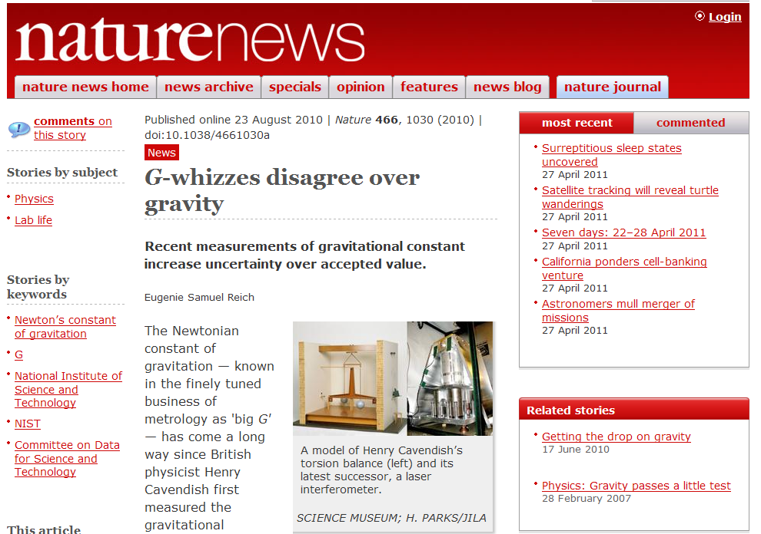
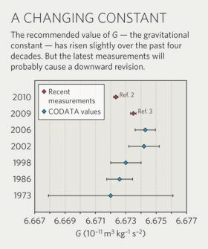
测G的现状
G
http://www.nature.com/news/2010/100823/full/4661030a.html

Slide 15
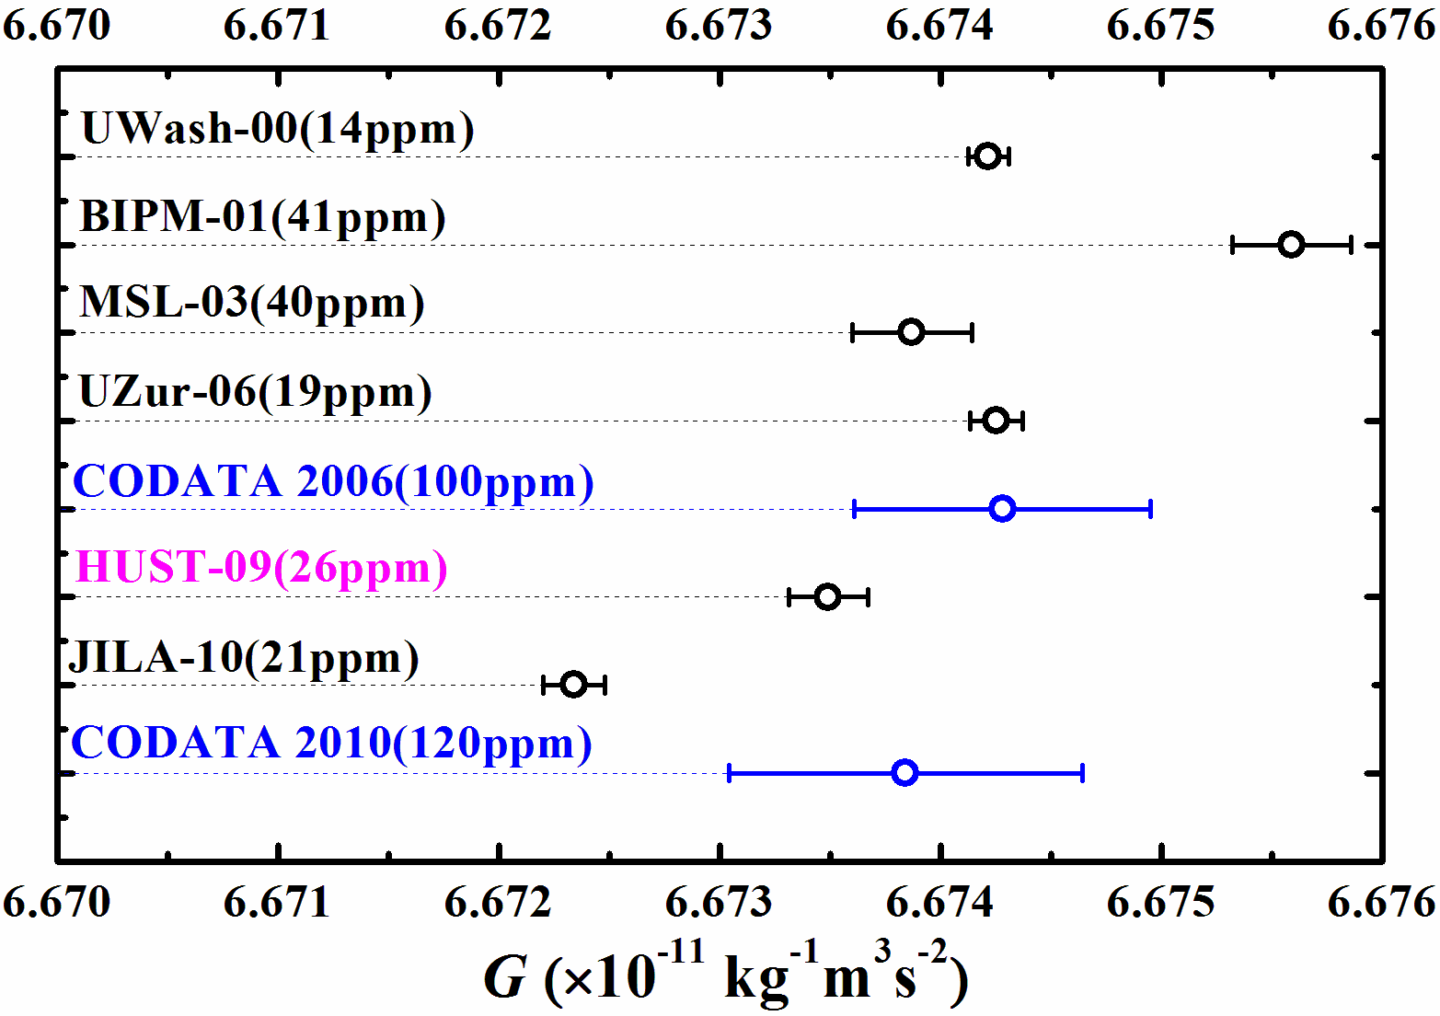
测G的现状
G
480ppm
相互之间在约500ppm范围内才能吻合！

Slide 16
第3节 牛顿定律的应用
Applications of Newton’s Laws
一、认物体，看运动。看清题意，画示意图，确定研究对象，分析所认定物体的运动状态。
二、查受力。仔细分析每个物体的受力情况，隔离物体，画表示每个物体受力情况的示力图。
三、列方程。选参考系，建坐标系，按牛顿定律列方程（分量式）。分量的指向与坐标轴方向相同者为正，相反者为负。未知矢量的分量暂以符号表示。
四、解方程。
五、由结果确定未知矢量的实际方向。对结果进行讨论，进一步认识问题的物理本质。

Slide 17
例1、有一长为R的细绳，一端固定在O点，另一端系一质量为m的小球。今使小球在铅直平面内绕O点作圆周运动。小球的角位置θ从铅直下垂处算起。当θ =0º 时，小球的速度为 。求在任意角度θ处小球的速度和绳的张力T。
解：
小球受力：重力和绳的拉力。
切向：
O
m
R
s
法向：
变量代换
与(1)式消dt得积分：

Slide 18
O
m
R
s
小球恰可通过最高点时：
得：

Slide 19
例2、在相对地面静止的流体中，某物体从t=0时刻开始由静止竖直下落。已知阻力的大小与物体相对于流体的运动速率成正比，即 ， 为常数，大于零。物体受浮力为 。求任意t时刻物体的速度和终极速度。
解：
取坐标系，作示力图。
O
根据牛二律：
分离变量后积分：
x
三力平衡、物体匀速下落时，物体的速度称为终极速度或收尾速度。
令 得：

Slide 20
例3、空气阻力对抛体运动的影响。
设 ，且 、 、 ，求抛体运动的轨迹方程。
解：
抛体受重力和空气阻力。
取直角坐标系,牛二律分量式：
分离变量
初始条件t = 0时：

Slide 21
积分得：
由 ，
不是抛物线方程。

Slide 22
例4、一条质量为 M 长为 L 的均匀链条，通过光滑水平桌面上的光滑小孔由静止开始下滑。链条刚开始下垂部分长为L₀ 。在重力作用下开始下落，试求链条刚刚离开桌面时的速度：
下落时，链条为一直线形式；
解：
O
研究对象：整条链条
各点速率相同
x
建立坐标系，如图：
受力分析：
x
运动方程：

Slide 23
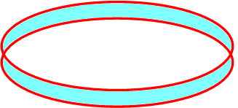
课堂练习:光滑桌面上有一个固定的半径为R的圆环带，一个物体贴着环带内侧运动，物体与环带间的滑动摩擦因数为 ，在某一时刻物体经过某定点的速率为 v0 ，则 t 时刻物体的速率v = 。

